Slide 1
На уроке английского языка
2 класс
Егорова Надежда Николаевна,
учитель английского языка
МБОУ «СОШ №26» г. Чита

Slide 2
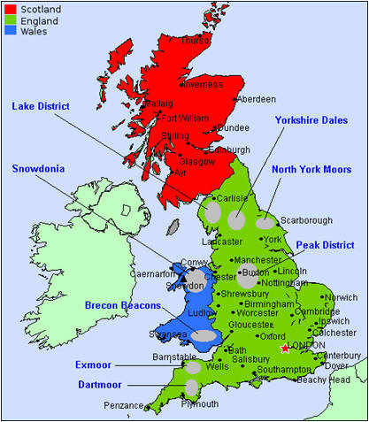
Состав Соединённого Королевства (the UK)
Северная Ирландия/
Northern Ireland
Шотландия/ Scotland
Англия /
England
Уэльс /
Wales

Slide 3
Распределите слова в два столбика в соответствии с правилами чтения
буквы Ii
Ii
[ I]
[ aI]
skip
big
nine
time
fine
slim
five
Tim

Slide 4
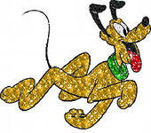
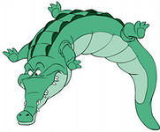
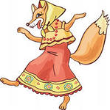
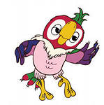
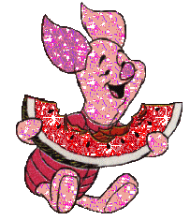
Подберите к словам картинки животных, назовите их по-английски
pig
fox
parrot
cat
dog
crocodile
fish
lion

Slide 5
Закончи предложения, вставив нужное слово по смыслу.
I have got a _ . My dog’s name is _ .
Jack is _ . It is _ . Jack likes to _ .
dog
Jack
big
black
run

Slide 6
Заполни таблицу, вставив предложения из текста
Кличка собаки | Размер собаки | Цвет собаки | Любимое занятие
The dog’s name is Jack.
Jack is big.
It is black.
Jack likes to run.

Slide 7
Назови животное
по-английски

Slide 8
Составь предложения из слов
по схемам:
a
is
It
rabbit
.
jump
rabbit
The
can
.

Slide 9
Ресурсы
http://im7-tub-ru.yandex.net/i?id=4979916-34-72&n=15 карта UK
http://im7-tub-ru.yandex.net/i?id=20007530-18-72&n=21 лев
http://im3-tub-ru.yandex.net/i?id=278248210-24-72&n=21 лиса
http://im8-tub-ru.yandex.net/i?id=303299328-38-72&n=21 попугай
http://im4-tub-ru.yandex.net/i?id=419558807-33-72&n=21 кот
http://im8-tub-ru.yandex.net/i?id=558820852-43-72&n=21 собака
http://www.animashki.net/uploads/cat-1141612970/tkrkjy.gif свинка
http://www.animashki.net/uploads/cat-1141612970/cartoon_443.gif
рыбка
http://im7-tub-ru.yandex.net/i?id=127936364-61-72&n=21
крокодил
http://im2-tub-ru.yandex.net/i?id=102513401-07-72&n=21 кролик
http://fonegallery.narod.ru/golub/golub26.htm фон

